Slide 1
Først litt lek med tall
Ungdom som vokste opp i Namdalen – 22 år etter

Slide 2
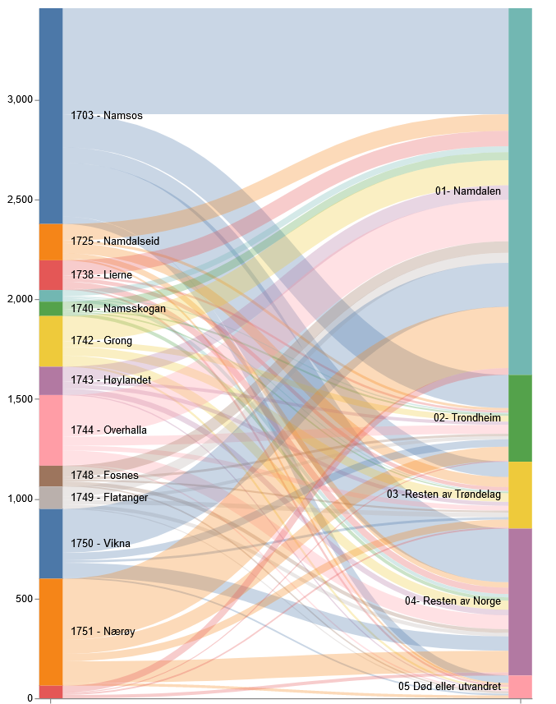
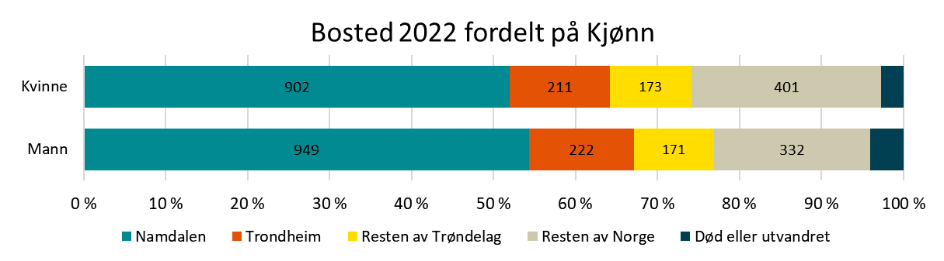
I 2000 bodde det 3 465 personer Namdalen i alderen 10-16 år
Ved å koble ulike register ved hjelp av personnummer så kan vi se hvordan det har gått med disse personene og hvor de er i dag
Analysen er gjort ved hjelp av microdata.no Alle tall er støylagt med +/- 5 personer for å ivareta personvern

Slide 3
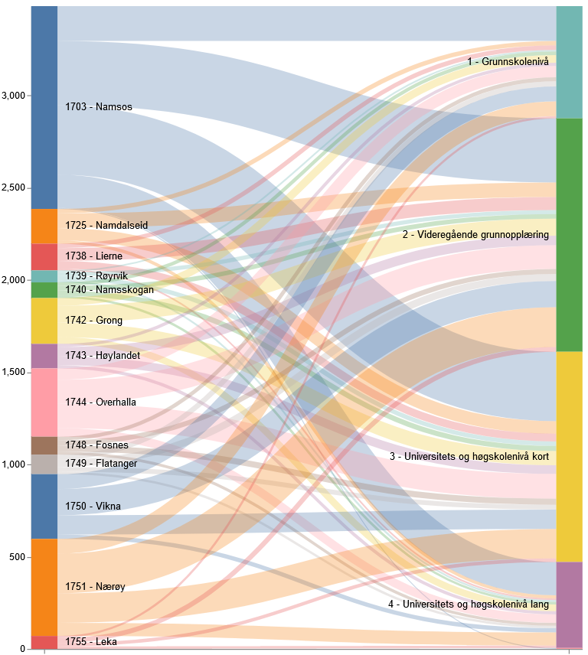
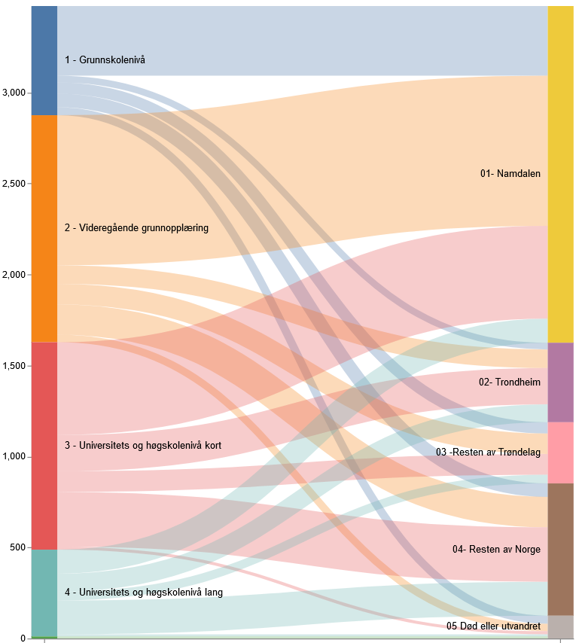
Bosted 2000 og utdanningsnivå per oktober 2021
Utdanningsnivå per oktober 2021 og bosted 2022

Slide 4
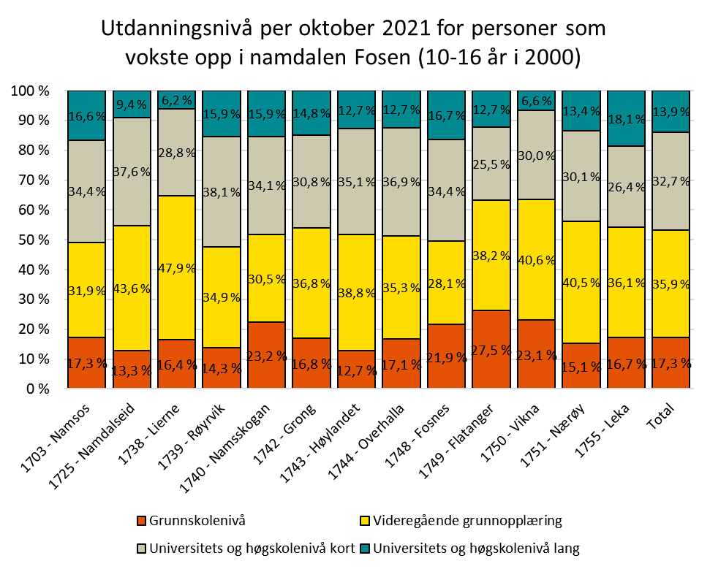
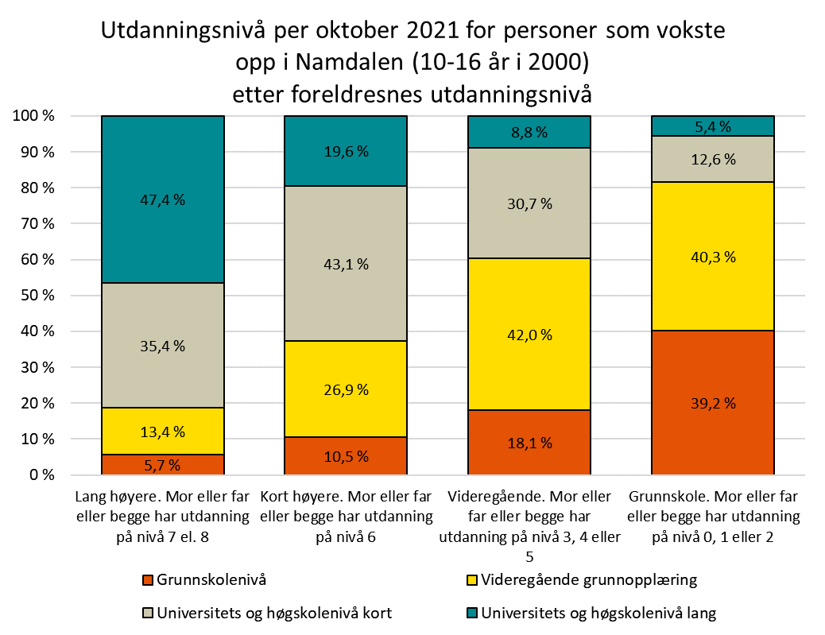

Slide 5
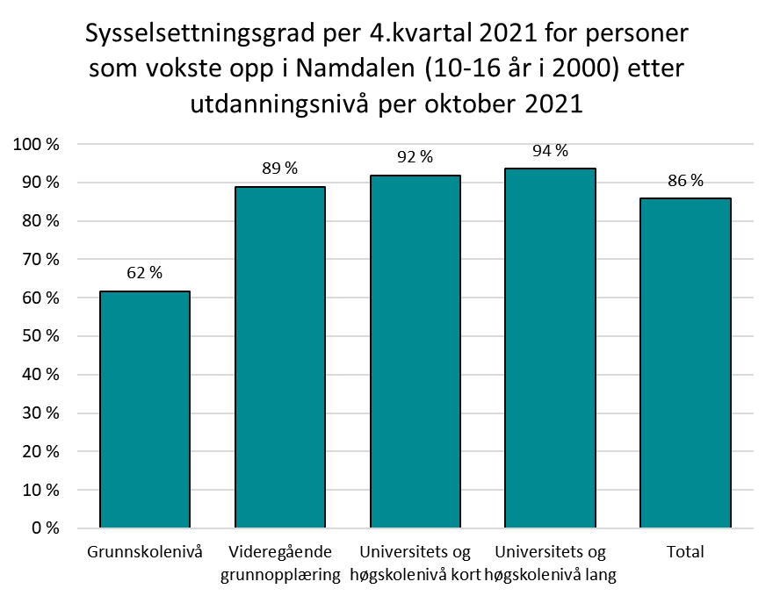
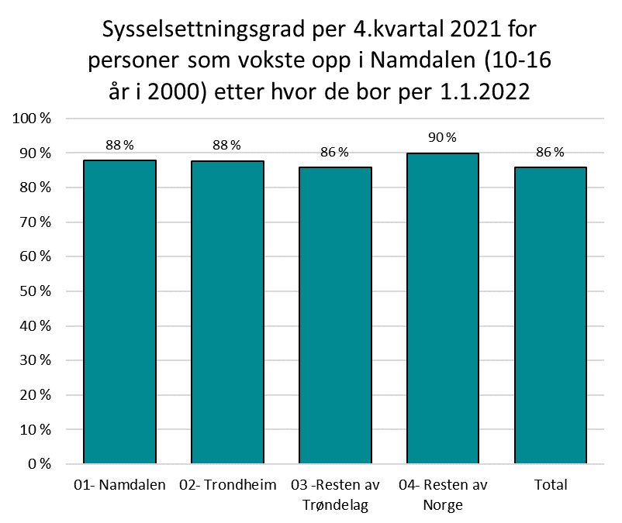

Slide 6
Alle tall er støylagt med +/- 5 personer for å ivareta personvern

Slide 7
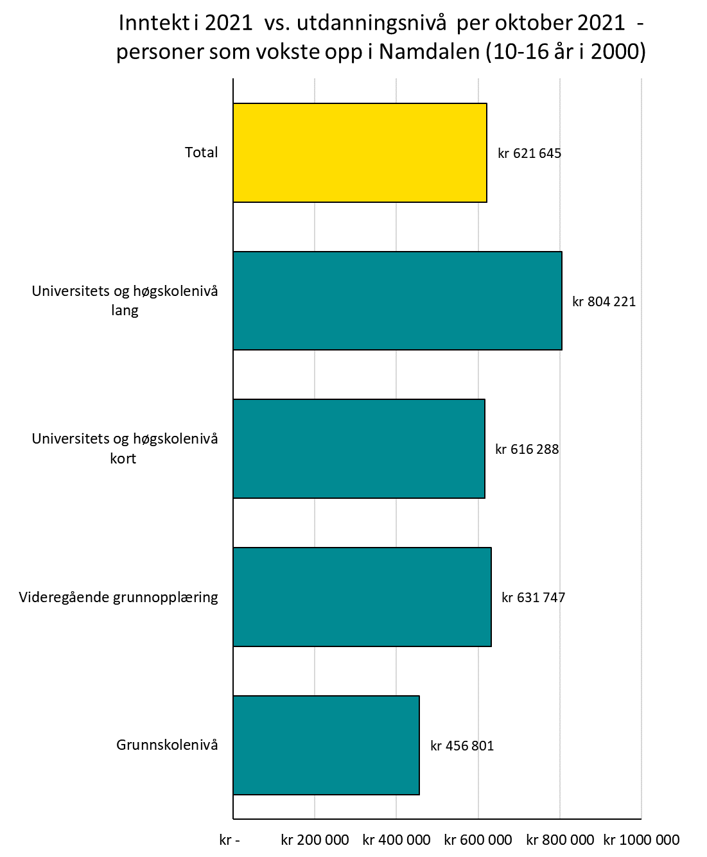
Bruker samlet inntekt: Yrkesinntekt, kapitalinntekt, skattepliktige og skattefrie overføringer mottatt i løpet av kalenderåret.

